Slide 1
Atelier Of Alchemist
게임 기획서

Slide 2
1. 개요
장르 : 연금술 시뮬레이션 및 턴제 RPG
플랫폼 : PC (Windows)
개발 엔진 : Unreal Engine 5.5
컨셉
필드 채집 및 전투로 소재를 얻어 장비 및 아이템을 연금하고 점점 강해지는 RPG
버프 / 디버프 / 힐 / 공격 등의 다양한 스킬을 가진 파티를 구성

Slide 3
2. 기획 의도
2-1. 주요 목표
일본 거스트 사의 ‘아틀리에’ 시리즈 등 JRPG의 턴제 전투 방식과 플레이어가 직접 소재를 획득하여 입맛에 맞는 아이템을 제작하는 전략적 재미를 분석하고 직접 구현해보기 위해 기획하였습니다.
2-2. 구현 요소
단순히 턴을 주고 받는 전투 방식이 아닌 버프 및 디버프로 전투 유닛의 스피드가 변경되며 이에 따라 한 캐릭터가 한 번 행동할 동안 어떤 캐릭터는 그 이상 행동할 수 있는 전투 방식입니다.
플레이어는 적의 공격 애니메이션 동안 가드를 할 수 있으며, 타이밍에 맞춰 가드를 할 시 패링이 가능합니다. 자칫 밋밋하기만 할 수 있는 턴제 전투 방식의 재미를 보완할 수 있다고 생각합니다.
마을에서도 npc에게 의뢰를 수주하여 정해진 소재 및 아이템을 납품하고 보상을 얻을 수 있습니다.

Slide 4
3. 게임 플레이
게임 플레이 루프
[전투 준비] 파티 구성 / 연금술 / 의뢰 수주 / 장비
[탐험] 필드 이동 / 소재 채집 / 적 조우
[전투] 전투 준비 단계를 바탕으로 적과 전투
[보상] 전투 완료 및 의뢰 완료로 경험치 및 아이템 획득
[성장] 획득한 경험치 및 아이템을 바탕으로 스킬 해금 및 스탯 상승 등의 성장
전투 규칙
모든 유닛은 스피드 스탯에 따라 행동 순서가 정해지며, 이 스피드 스탯은 버프 / 디버프에 의해 실시간으로 변경됨.
스킬에는 재사용 대기 턴이 존재하여 플레이어의 전략이 중요함.
파티원 전원의 HP가 0이 되면 게임 오버가 되며, 해당 모험에서 얻은 소재를 잃음.

Slide 5
4. 레벨 디자인
맵
[마을] 정비 및 의뢰 수주
[필드] 채집 및 적 조우 (심볼 인카운터)
[전투 맵] 전투
마을
[컨셉] 주인공의 활동 거점이며, 다양한 npc들이 배치되어 있는 숲 마을
[특징]
연금술을 할 수 있는 아틀리에와 다른 npc들이 생활하는 공간과 이어져있음
다른 필드로 이어지는 위치에 도달하면 맵 이동

Slide 6
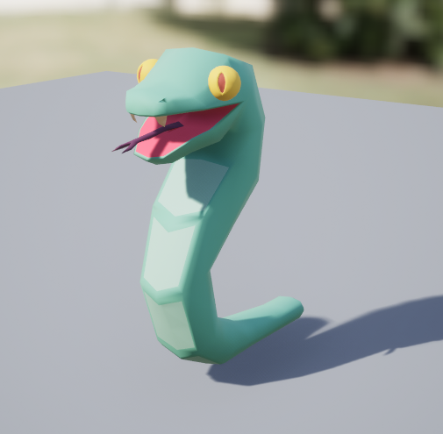
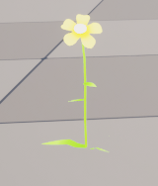
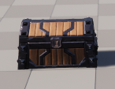
4. 레벨 디자인
필드
[컨셉] 연금술의 소재를 획득하기 위한 마을 근처 숲으로, 위험한 몬스터는 없음.
[특징]
다양한 채집 포인트가 존재(꽃, 나무 등)
전투가 이루어지는 적 심볼이 존재
맵을 가르는 강이 존재하며 플레이어는 물을 직접 이동할 수 없음

Slide 7
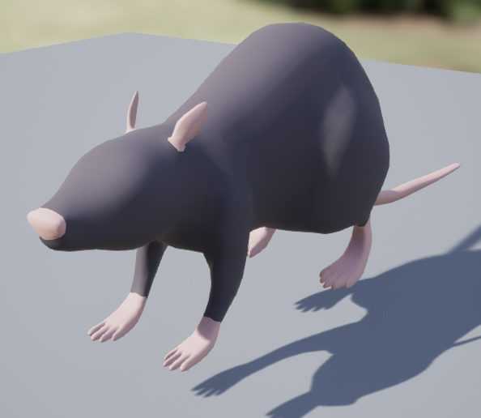
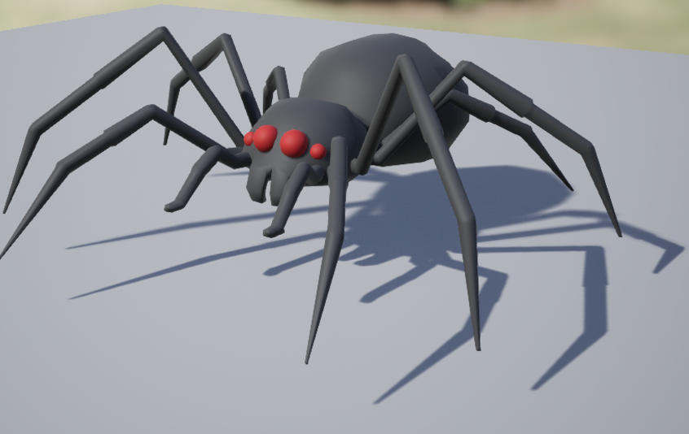
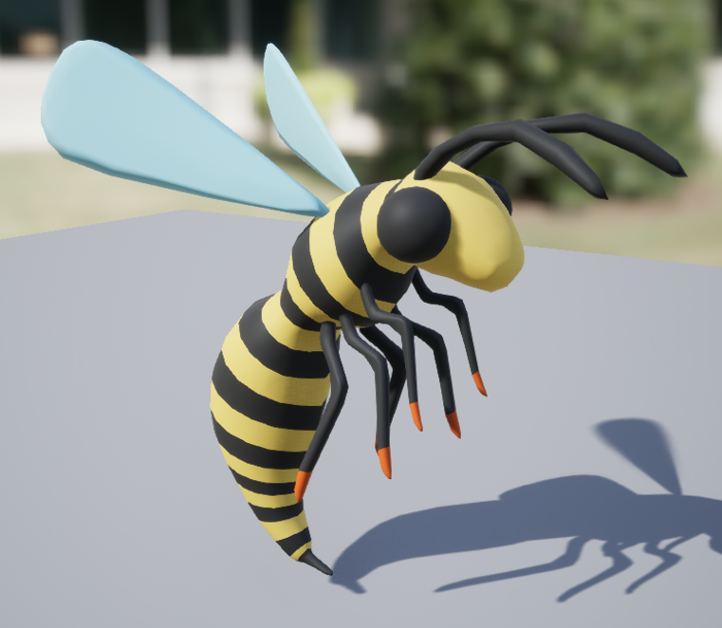
4. 레벨 디자인
적
[뱀] 가장 기본적인 몬스터로 특수 기믹은 존재하지 않고, 오직 단일 공격. 다만, 무조건 3마리의 무리로 행동
[쥐] 빠른 스피드를 가지고 있으며 공격 할 수록 점차 스피드가 올라감
[거미] 플레이어의 스피드를 낮추는 공격을 사용
[벌] 지속적으로 캐릭터의 턴이 시작되면 데미지를 입히는 독 공격을 사용

Slide 8
5. 게임 시스템
캐릭터(플레이어)
레벨, 체력, 공격력, 방어력, 스피드 스탯 존재
경험치 획득 시 레벨 상승, 레벨 상승에 따른 스탯 증가 및 스킬 해금
총 세 명의 캐릭터 구현 예정이며 체력이 높은 전사, 아군의 스피드를 올려주는 도적, 높은 공격력을 가지고 있는 마법사로 구상
아이템
전투 중에 사용이 가능한 소모품(체력 포션)
무기 및 방어구로 이루어져 플레이어에게 스탯을 추가해주는 장비
기본적으로 장비 및 소모품은 연금술 시스템으로 획득 가능
연금술
채집 및 전투로 획득한 소재를 레시피에 맞게 조합하여 소모품 및 장비 아이템 획득 가능
조합에 사용한 소재 아이템의 등급에 따라 제작되는 아이템의 등급이 결정 베이스 소재(A 등급) + 추가 소재(C 등급) = 아이템(B 등급)

Slide 9
5. 게임 시스템
전투
전투 유닛의 스피드에 따라 턴이 나뉘며, 버프 및 디버프로 속도가 변경되면 델리게이트를 통해 실시간으로 UI 및 턴을 갱신
플레이어는 자신의 턴에 [공격], [스킬], [아이템], [도주] 를 선택할 수 있음
[공격] 단일 대상을 공격함(데미지는 순수 공격력 계수 x1.0)
[스킬] 캐릭터 별 4개의 스킬을 가지고 있으며, [버프] [디버프] [힐] [공격(단일 및 광역] 으로 나누어짐
[아이템] 체력 회복을 할 수 있는 포션을 사용할 수 있음
[도주] 일정 확률(플레이어와 몬스터의 레벨 차)로 전투를 진행하지 않고 원래 필드로 이동

Slide 10
6. 시스템 구현
파티 시스템
GameInstanceSubsystem으로 파티를 관리하는 서브시스템
PlayerRuntimeData로 맵을 변경해도 파티의 상태를 실시간으로 불러올 수 있음
캐릭터(플레이어, 적)
기본적으로 CharacterBase 클래스를 상속받고 있으며, Data Asset을 통해 로직과 데이터를 분리
CharacterBase를 상속받는 전투맵에서 사용할 BattleUnit 클래스를 통해 공격, 스킬 등의 로직을 구현
필드에서 사용하는 Enemy 심볼은 EnemyParty Data Asset을 받아 적의 목록을 불러옴
심볼은 가만히 있지 않고 플레이어를 따라와야 하기 때문에 전투 AI와 심볼 AI가 따로 존재함

Slide 11
6. 시스템 구현
게임모드 전환
필드에서의 GameMode와 전투에서의 GameMode를 따로 분리하여 Controller와 UI를 유연하게 전환
전투
[턴 관리] 유닛의 스피드에 따라 행동 순서가 결정되는 턴을 큐 방식으로 구현
전투 시작 시 모든 유닛을 TurnQueue에 등록 -> 스피드 스탯을 기준으로 내림차순 정렬 -> 가장 빠른 유닛이 TurnStart 함수 실행 -> 행동 종료 시 해당 유닛을 큐의 맨 뒤로 보내거나 스피드 변경 시 재정렬
[데이터를 통한 스킬 시스템 구축] 타겟, 단일 및 광역, 투사체 및 물리근접공격, 효과 등을 SkillDataAsset의 구조로 잡아두고 로직을 구현하여 하드 코딩을 하지 않고 DataAsset 만으로 손쉽고 빠르게 스킬을 구현 가능

Slide 12
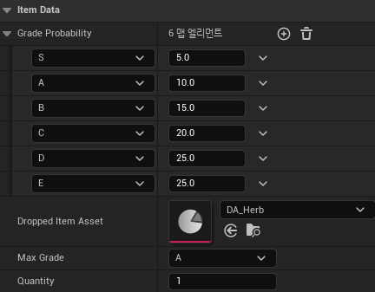
6. 시스템 구현
연금술
기본적으로 아이템, 레시피, 채집 포인트 등을 모두 DataAsset으로 관리
[레시피] 연금가마와 상호작용으로 연금술 UI를 볼 수 있으며, 이 때 플레이어가 획득한 레시피를 컬러로 화면에 보여줌 결과물, 결과로 나올 아이템의 개수, 필요 소재 등의 데이터가 들어가 있으며 플레이어는 이를 선택하여 아이템 제작 가능
[아이템] 아이템의 이름, 설명, 카테고리를 지정할 수 있으며 이를 통해 손쉽게 아이템 효과를 구현 가능
[채집 포인트] CollectingObject 클래스를 상속받는 Actor로, ItemData를 등록하여 맵에 맞는 아이템의 최대 등급 및 확률, 획득 개수를 설정 할 수 있음

Slide 13
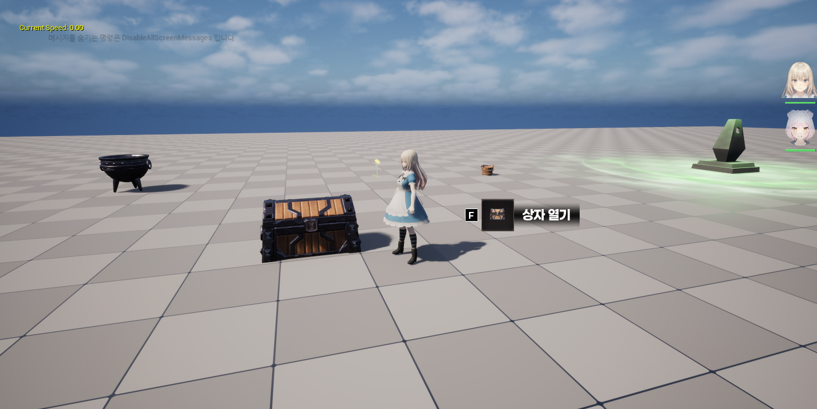
7. UI – 필드
파티 상태
오브젝트에 접근 했을 때 상호작용 UI
인벤토리 등의 단축키를 알 수 있는 UI (구현 예정)

Slide 14
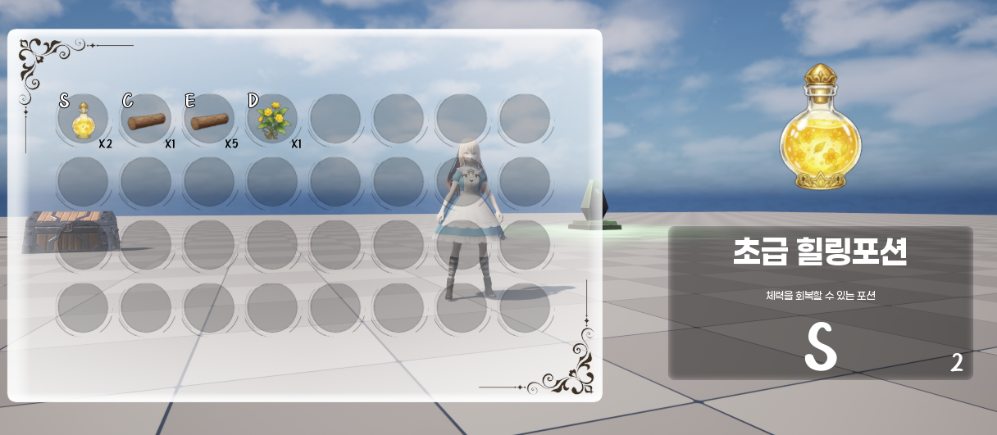
7. UI – 인벤토리
마우스 커서를 올려 아이템 정보 확인 가능
아이템 목록과 개수, 좌측 상단은 아이템의 등급

Slide 15
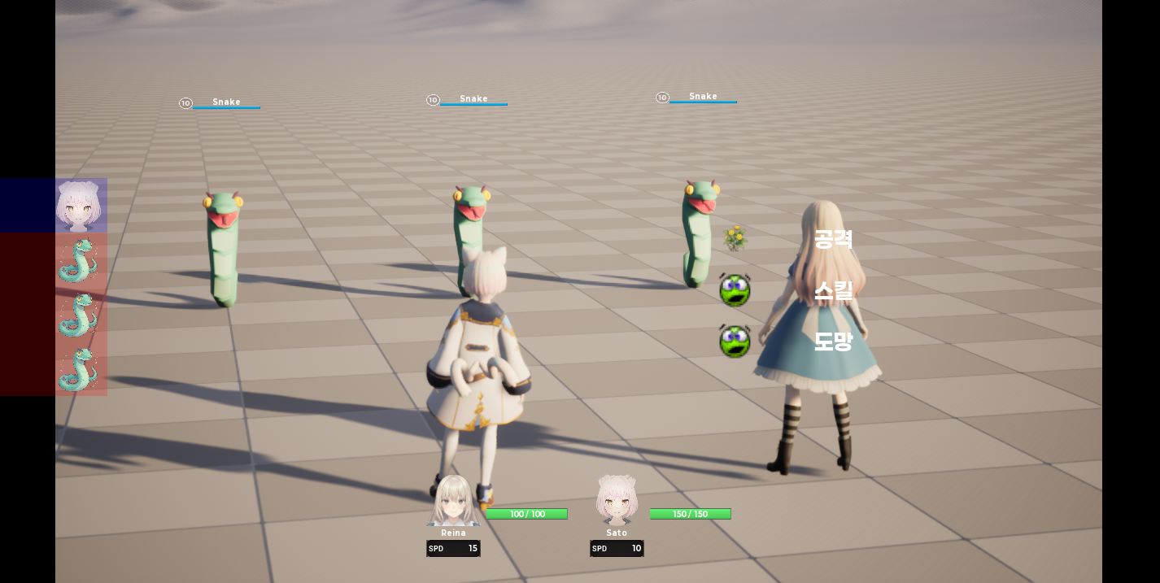
7. UI – 전투
턴 표시
공격, 스킬, 도주 등 행동 표시
파티의 스피드와 체력 표시

Slide 16
8. 개발 계획
주요 개발 단계
필드 오브젝트 구현 (완료) 채집 포인트, Enemy 심볼, 연금 가마 등
연금술 시스템 구현 (완료) UI 추가 -> 시스템 구현
전투 시스템 구현 (진행 중) 기본 행동 시스템 (완료) -> 턴 시스템 (완료) -> 스킬 시스템 (구현 중) -> Enemy AI
맵 디자인 (예정) 마을, 필드, 전투 맵 3종 디자인
애니메이션 및 사운드 추가 (예정)

